Slide 1
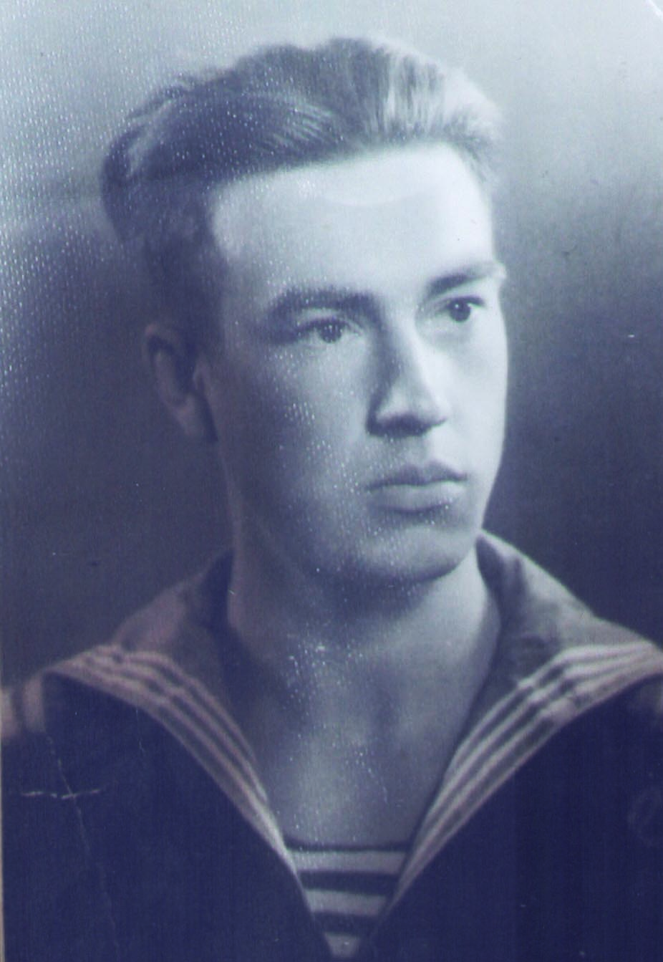
Валентин Муравский 50-е годы

Slide 2
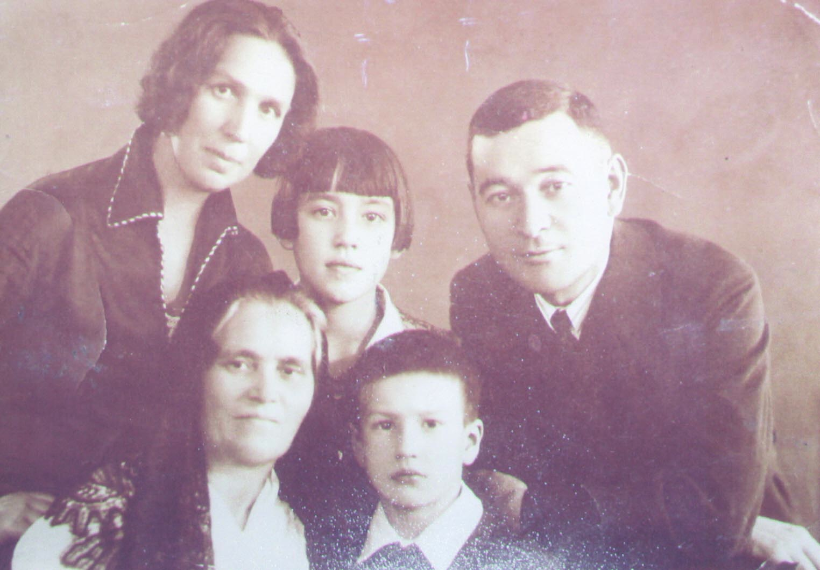
Семья Муравских

Slide 3
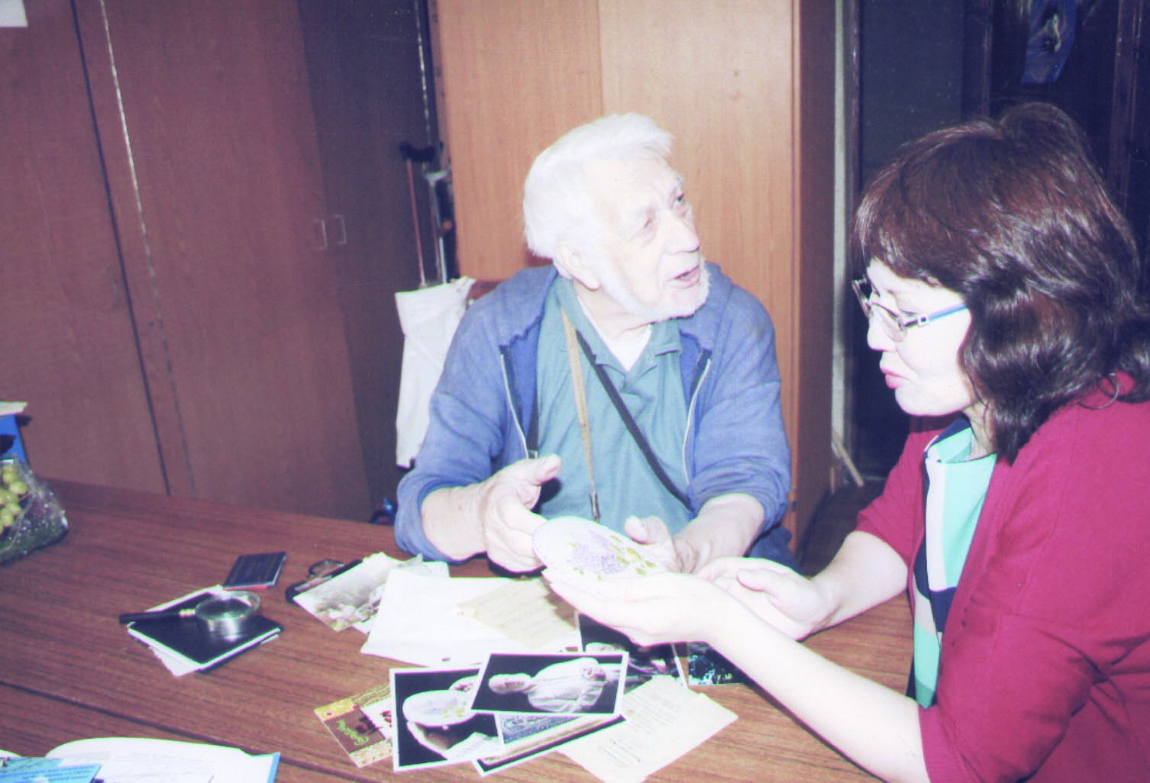
Cотрудники музея на встрече с Муравским

